Slide 1
小程序组件化开发实践
分享人: 龚澄 常用ID：Gcaufy

Slide 2
我与小程序
2015.9
2016.9.22
2016.11.3
2017.1.9
入职腾讯
小程序发布内测
小程序开放公测
小程序上线
封闭内测
重做手机充值
发布WePY
2016.8.1
2016.10
2016.11

Slide 3
内容
1
2
3
小程序基础
组件化开发框架WePY
WePY与Web
主要介绍什么是小程序以及小程序与
传统Web开发之间的异
主要介绍为什么会有WePY以及
WePY究竟解决了哪些问题
主要介绍WePY在
与传统Web开发之间的转换

Slide 4
1
小程序基础
主要介绍什么是小程序以及小程序与传统Web开发之间的异

Slide 5







封闭内测
服务，轻应用
手机充值
自选股
Web开发模式，上手简单
信用卡还款
理财通
腾讯体育

Slide 6
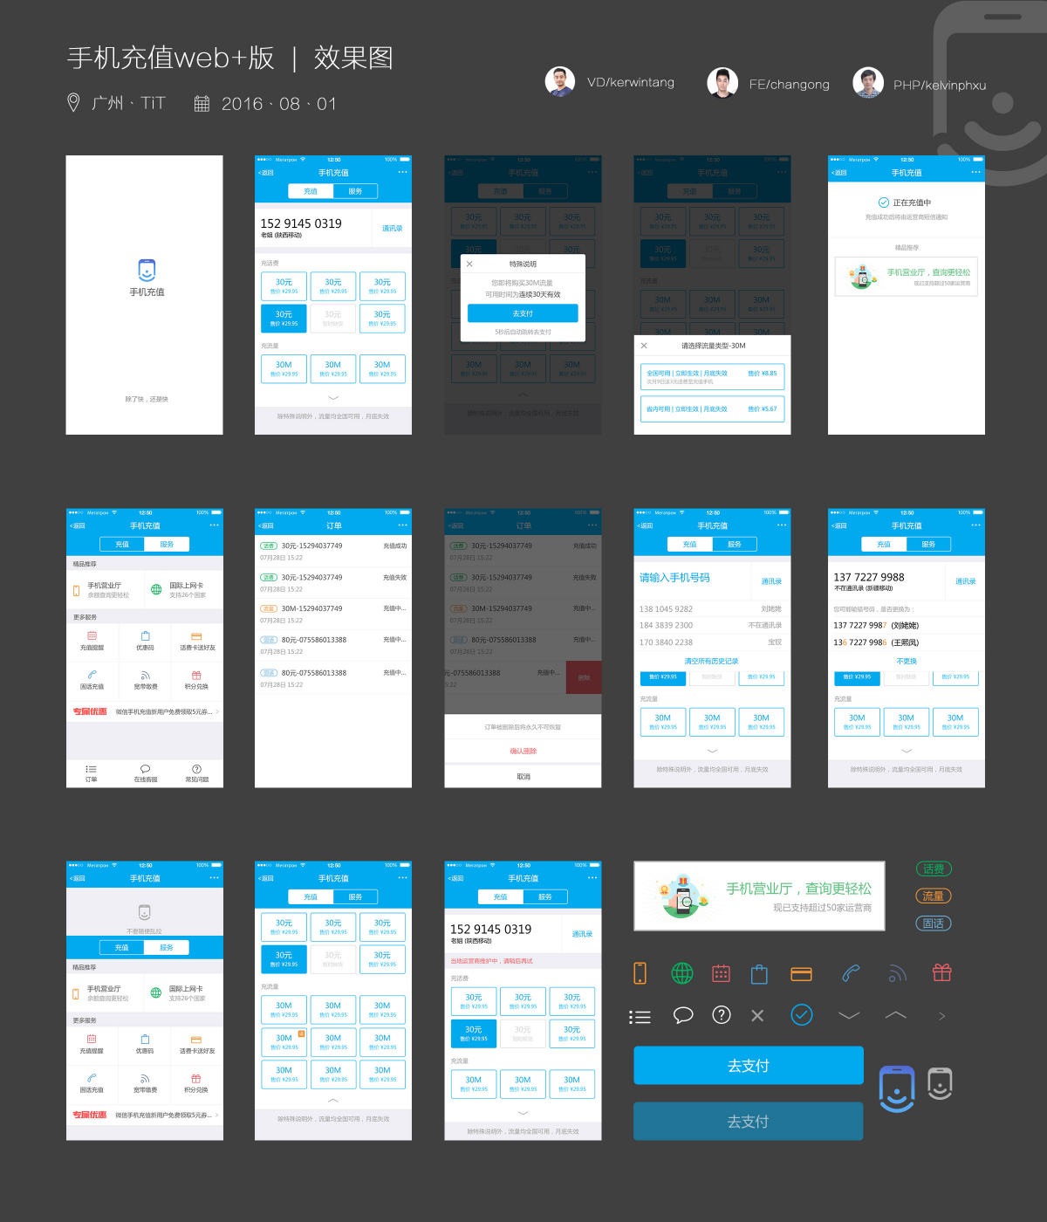
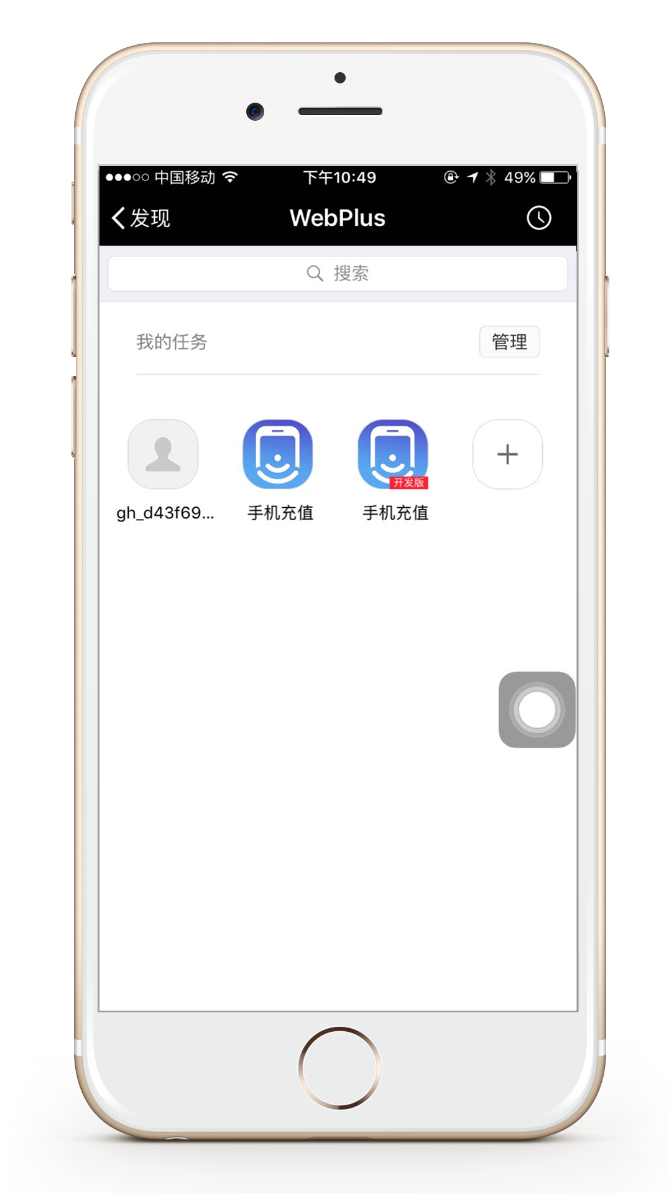
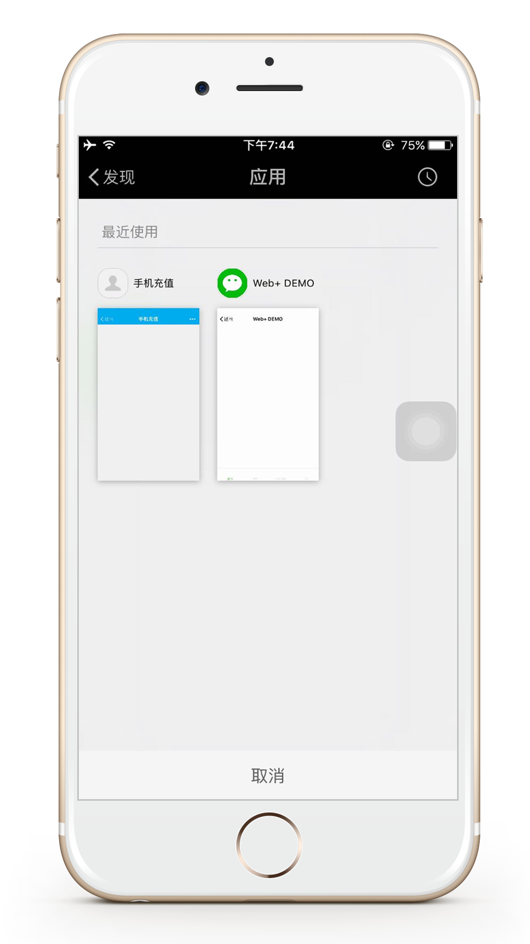
封闭内测

Slide 7
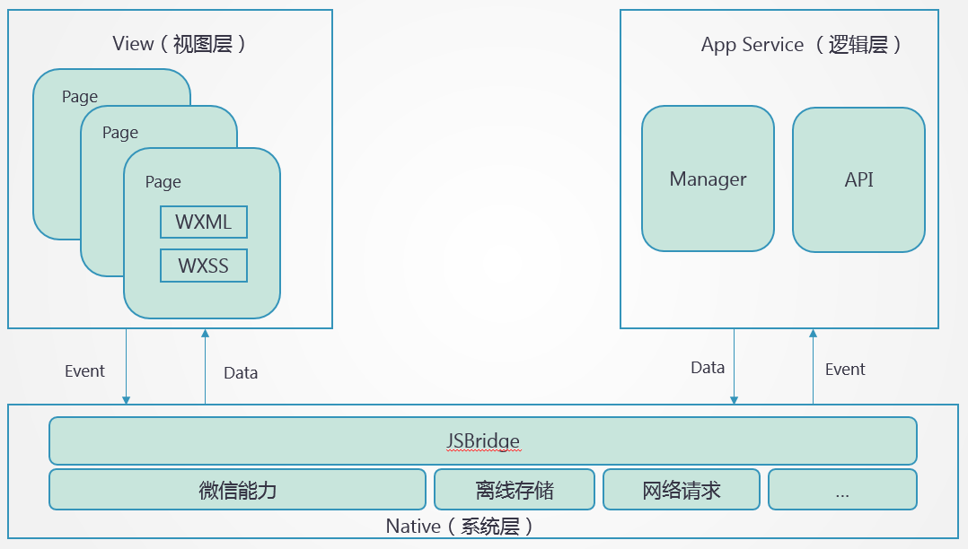
小程序架构

Slide 8
优势与限制
优势
限制
o 视图操作基于数据绑定
o 支持模块化
o 丰富的内置组件
o 登录api获取code
o 默认使用https
o 优秀的系统调用能力
o 样式支持自适应单位rpx
o 无法动态创建视图节点
o 不支持组件化开发
o 不支持NPM包
o 页面最多只能打开5层
o 5个并发网络请求
o http特性不完善
o 无法外跳

Slide 9
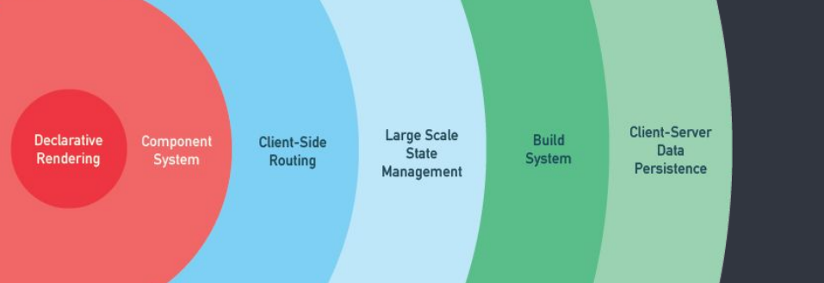
主流框架特性

Slide 10
2
组件化开发框架WePY
主要介绍为什么会有WePY以及WePY究竟解决了哪些问题

Slide 11




WePY简介
WePY用户交流群
小程序的组件化开发框架
WePY
有800人左右的用户群，并且有用户自发的开发第三方WePY组件
通过预编译手段让小程序支持组件化开发，类Vue.js风格的开发模式，让开发者可以像普通Web应用一样开发小程序。
CSDN和开源中国首页推荐
一款Github开源框架
先后写过几篇关于WePY的文章，被一些社区转载，然后WePY框架先后被CSDN和开源中国首页推荐
Star数1450+，Issue数150，Pull request 42。
NPM单月下载量2500。
详细的文档，完整的测试用例，代码覆盖率达到98%以上

Slide 12














谁在用WePY
手机充值+
阅邻居二手书
深大的树洞
爱羽客羽毛球
七弦琴大数据
七弦琴小助手
孕育学院
独角兽公司
培恩医学
公务员朝夕刷题
英语助手君
逛人备忘
花花百科
花巴士
鲜花说小店

Slide 13




为什么会有WePY
开发
小程序有自己的开发模式，能否像开发传统H5应用一样开发小程序？
能否有一个适配层，让小程序业务代码运行在微信或者手Q，甚至于原生APP之上？
适配
框架
现有主流框架的一些优秀思想是否可以融入到小程序的开发当中？
是否意味着以后同一个业务需要同时运行在小程序端和H5端面是，就要开发和维护两套不同的代码？
维护

Slide 14
小程序开源项目分类
增强库类
开发者对原生小程序进行二次封装，对小程序进行功能补充。
脚手架类
组织项目风格，并且会提供简单的编译打包功能。
预编译类
完全拥有自己的开发模式。

Slide 15










开发模式选型
单文件组件
轻量级
学习成本低
社区与资源

Slide 16
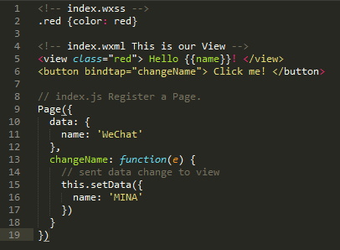
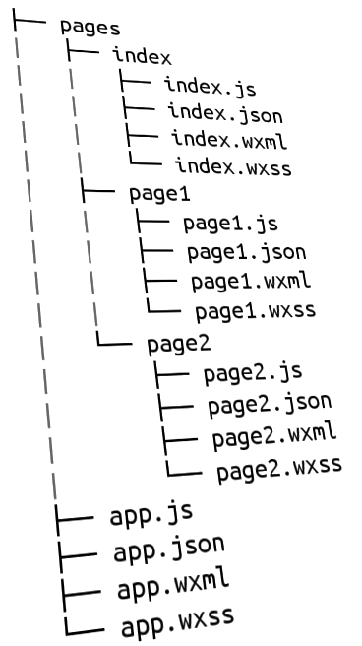
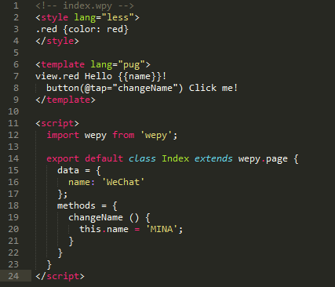
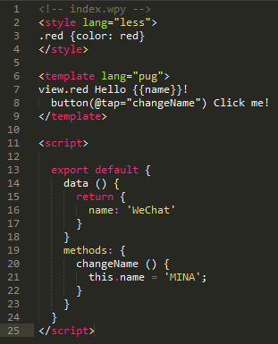
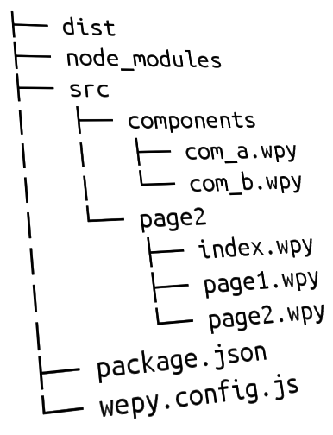
WePY项目代码结构
小程序
Vue.js
WePY

Slide 17
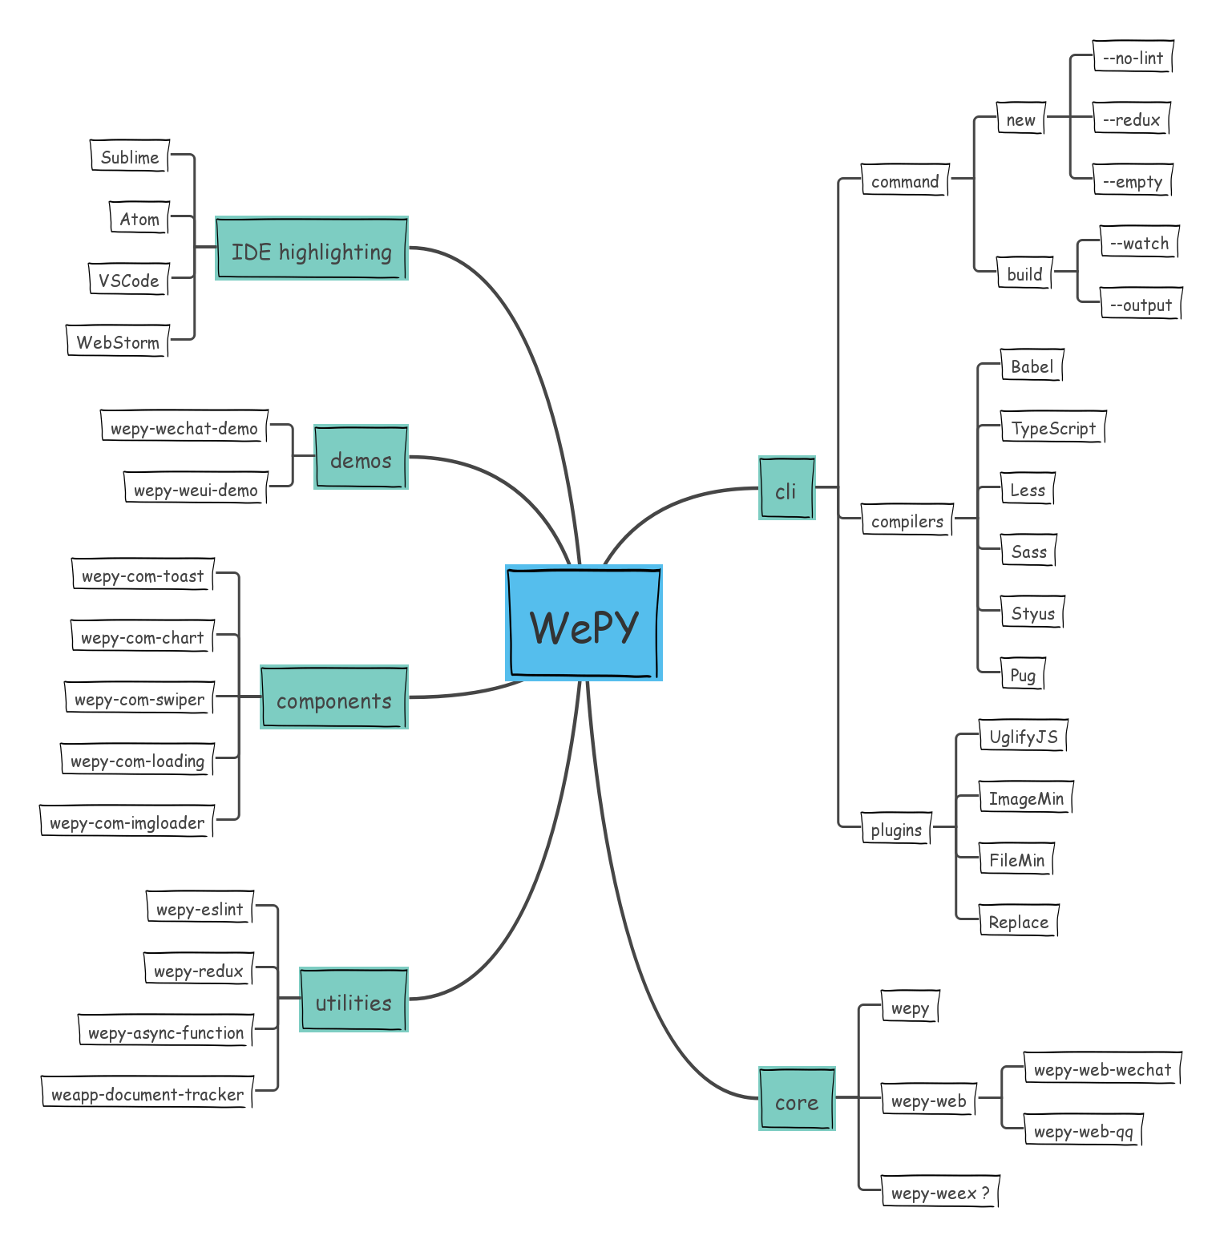
WePY配套功能

Slide 18
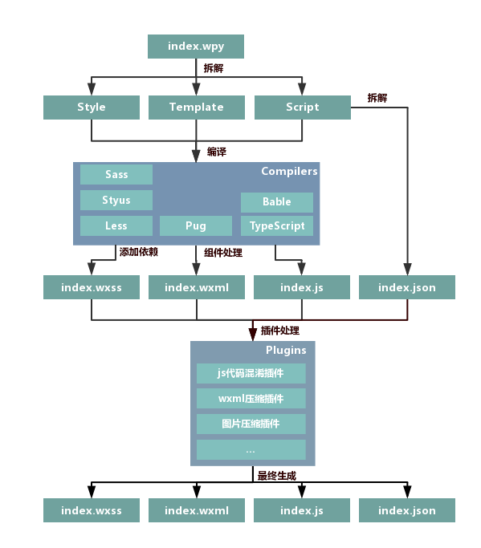
WePY编译过程
编译
插件处理

Slide 19



对比
 |  | Web | 小程序 | WePY
特性 | NPM
 | ES6+
功能 | 事件与订阅
 | 数据流管理，如Redux
 | Mixin
组件 | 组件的嵌套
 | 组件的循环引用
 | 组件Props传值
辅助 | Less、Pug、TypeScript
 | 压缩，混淆，图片优化
 | ESLint

Slide 20
3
WePY与Web之间的联系
主要介绍为什么需要WePY以及WePY都做了哪些事情

Slide 21



小程序与Web
WePY
Web
小程序

Slide 22
小程序转Web时存在的问题
开发模式不一样
标签和样式差异
小程序的开发模式与
Web端的开发模式不一样
01
wxml标签在web端并不存在，wxss与css之间的差异，以及rpx单位
02
05
组件和API
03
模板语法转换
小程序包含大量内置组件和API
但Web端并不支持
04
小程序模板中的一些属性或者表达式在Web端原生并不支持
js模块化
Web端原生不支持模块化

Slide 23
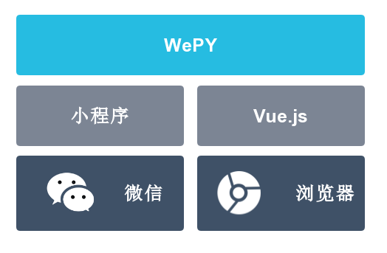
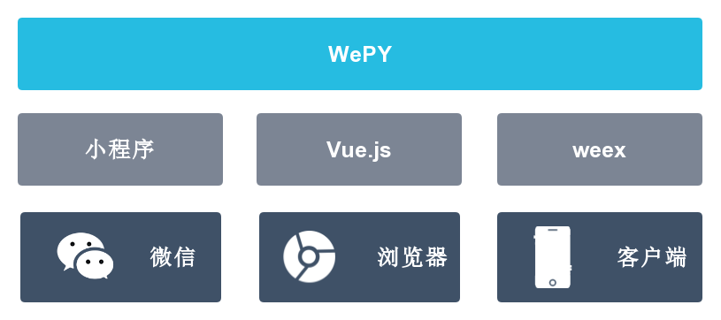
开发模式

Slide 24
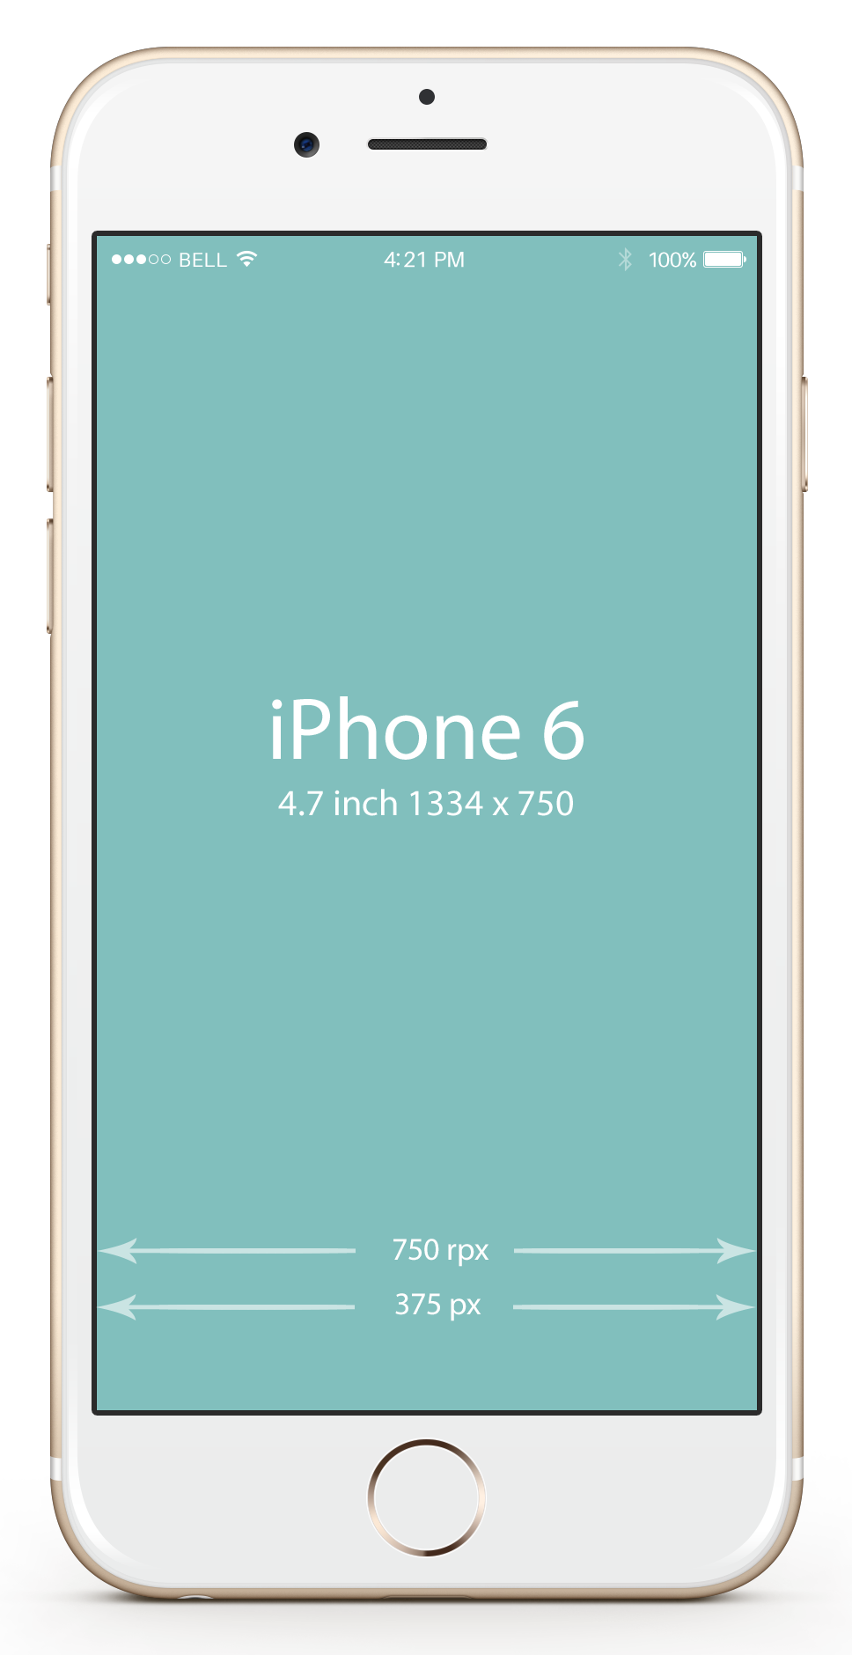
标签与样式差异
wxml | html
view | div
text | span
navigator | a
image | img
input | input
checkbox | input[type=checkbox]
radio | input[type=radio]
button | button
form | form
rpx单位转换
iPhone 6 屏幕分辨率为 1334 x 750，
横向共有 750 个物理像素。
屏幕宽度为 375 px。
等同于 750rpx。
换算时 1rpx = 0.5 px

Slide 25
模板语法转换
小程序语法
<view> {{ message }} </view>
<view wx:for="{{array}}"></view>
<view bindtap="tap"></view>
<view wx:if="{{condition}}"></view>
<view wx:show="{{condition}}"></view>
Vue.js语法
<div> {{ message}} </div>
<div v-for="(index, item) in (array)"></div>
<div @click="tap($event)"></view>
<div v-if="(condition)"></div>
<div v-show="!(condition)"></div>
转换

Slide 26
模块打包
小程序 require
bundle.js 中的 wepy_require
index.js
入口代码
0
入口代码
a.js
1
index.js (0)
b.js
生成
a.js (1)
2
b.js (2)
c.js
3
c.js (3)
e.js
5
d.js
4
d.js (4)
f.js
6
e.js (5)
d.js
f.js (6)
4

Slide 27
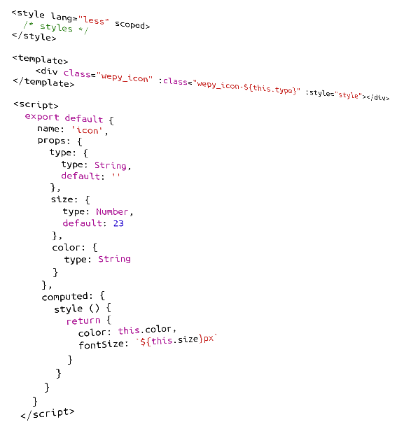
小程序组件与API
wepy-web-(wx/qq) 层封装完成所有微信或者手Q浏览器jssdk能力所能支持的到小程序API，如：wx.login、wx.getUserInfo 等
wepy-web-wechat
wepy-web-qq
组件基于Vue.js生成
预编译过程中，检测到原生小程序组件时，引入封装好的Vue.js组件。运行时直接以Vue.js组件运行，无缝衔接。
wepy-web
wepy-web层封装完成所以浏览器能力所能支持的到小程序API，如：wx.request 等

Slide 28

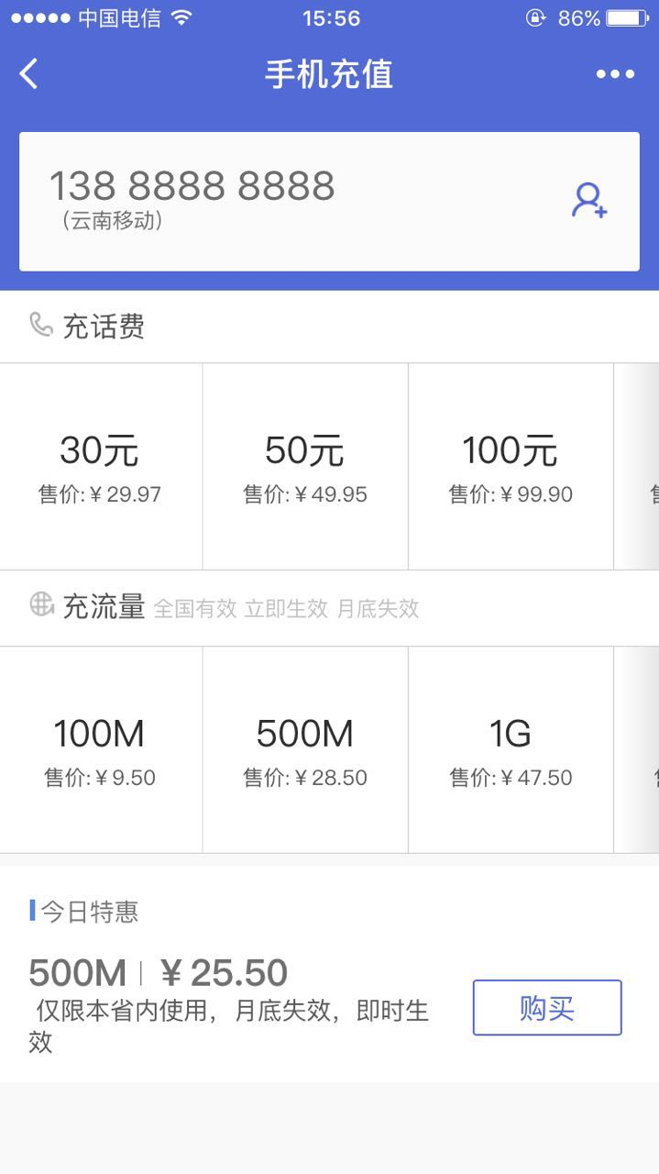
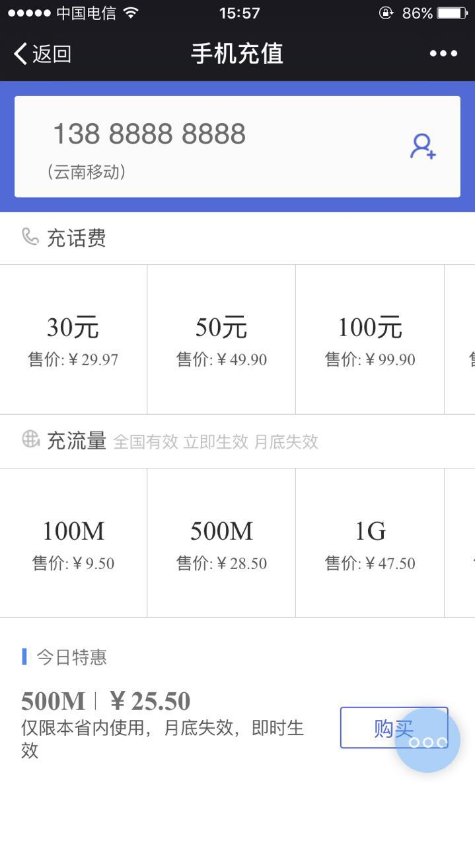


DEMO展示
小程序版手机充值
WEB版手机充值

Slide 29
Q&A
THANKS!

